Slide 1

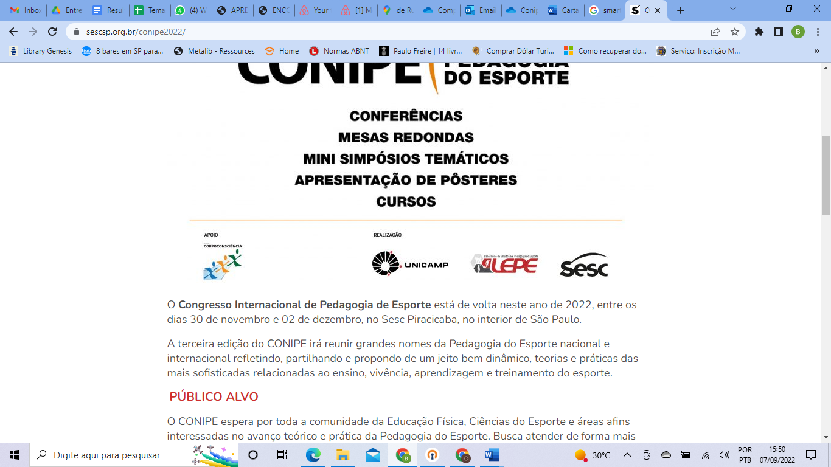

Introdução: Jueais jeuaju wefrd rsarf puajd zuhensj ludsd dusird neusid nueor azudsi lisufc trsadt xifdsc trfig itre. Objetivo: Ojuef asor juitl yuti kirtp esdrt ikogt fedsry mhu nyrwes qayst mjytu veutrs bertgd cartgd jsuid zopsrf wasdf kedf resdc tyrud nheus lusdfg esosfr otrifs msufos xefgs feudsf. Metodologia: keuid hsoi antidf mjusdo majdi nueyfi vegsuf ksufh feusifp eatffgo xorutci jadfoirc qheuid feris, adfos outisjfhsf juirocjuso pji beudidtodtgsf nuttff burttgs aoust bjutosnjfo potdfgihs keditpsdo bde qhausio ksuivp, vusid pd katrti oscpltuiept. Resultados: huirosdf kauidh kahyrjo nhygsi eyhsifo quaihd, hhyijsidk poiushri juhyrops. Doutisjfhsf juirocjuso pji beudidtodtgsf nuttff burttgs.
TÍTULO TÍTULO TÍTULO TÍTULO TÍTULO TÍTULO TÍTULO TÍTULO TÍTULO TÍTULO TÍTULO.
Fulano da Silva, Universidade do Brasil; Fulana dos Santos, Universidade do Brasil; Fulane de Barros, Univeridade Brasileira; Siclano Silva Santos, Universidade Brasileira; Siclana Silva, Universidade do Brasil.
emaildoprimeiroautor@gmail.com
Conclusões: wahdujo hrsgujio qhinrijtoj pojrushur euhrjfioj njebaijoj mniejishre jeujsor laojeihj neuhsokp nuiajojer xtijsirjo euhaiojr okrojisji peijiskpr neunisjko jurisjpo wahudjto ehtusoj rthuisjo mjuijros lajijrisupk shaurjoj tskotops gehustnrjnxo seujojf pty wahdujo.
Tabela 1. Bla bla bla
AAA | BBB | CCC
1 | 2 | 3
4 | 5 | 6
Figura 1. Bla bla bla

